Slide 1
Защита информации

Slide 2
Цифровая информация – информация, хранение, передача и обработка которой осуществляется средствами ИКТ.
Защищаемая информация – информация, являющаяся предметом собственности и подлежащая защите в соответствии с требованиями правовых документов или требованиями, устанавливаемыми собственником информации

Slide 3
Угроза утечки
Виды угроз для
цифровой
информации
Угроза разрушения
Задания

Slide 4
Угроза утечки
Преднамеренная кража, копирование, прослушивание и пр.
1. Проникновение в память
компьютера, в базы данных ИС
2. Перехват в каналах передачи
данных, искажение, подлог данных.

Slide 5

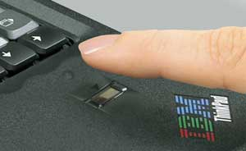
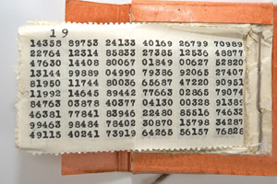
Меры защиты информации
Физическая защита каналов;
Криптографические шифры;
Цифровая подпись и сертификаты.

Slide 6
Криптография
Криптогра́фия (от др.-греч. κρυπτός — скрытый и γράφω — пишу) — наука о методах обеспечения конфиденциальности (невозможности прочтения информации посторонним), целостности данных (невозможности незаметного изменения информации), аутентификации (проверки подлинности авторства или иных свойств объекта), а также невозможности отказа от авторства.
Материал из Википедии

Slide 7
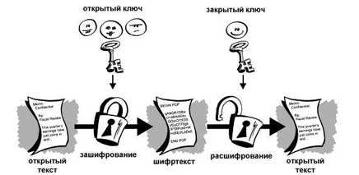
В криптографической терминологии исходное послание именуют открытым текстом (plaintext или cleartext).
Изменение исходного текста так, чтобы скрыть от прочих его содержание, называют шифрованием (encryption).
Зашифрованное сообщение называют шифротекстом (ciphertext).
Процесс, при котором из шифротекста извлекается открытый текст называют дешифровкой (decryption).
Обычно в процессе шифровки и дешифровки используется некий ключ (key) и алгоритм обеспечивает, что дешифрование можно сделать лишь зная этот ключ.

Slide 8
Цифровые подписи и сертификаты
Цифровой подписью называют блок данных, сгенерированный с использованием некоторого секретного ключа. При этом с помощью открытого ключа можно проверить, что данные были действительно сгенерированы с помощью этого секретного ключа. Алгоритм генерации цифровой подписи должен обеспечивать, чтобы было невозможно без секретного ключа создать подпись, которая при проверке окажется правильной.
Цифровой сертификат - это сообщение, подписанное полномочным органом сертификации, который подтверждает, что открытый ключ действительно относится к владельцу подписи и может быть использован для дешифрования.

Slide 9
Угроза разрушения
Несанкционированное (преднамеренное) разрушение:
Вредоносные программные коды-вирусы;
Деятельность хакеров, атаки
Непреднамеренное разрушение:
Ошибки пользователя;
Сбои оборудования;
Ошибки и сбои в работе ПО;
Форс-мажорные обстоятельства

Slide 10
Меры защиты информации
Антивирусные программы;
Брандмауэры;
Межсетевые экраны
Резервное копирование;
Использование ИБП;
Контроль и профилактика оборудования;
Разграничение доступа

Slide 11
Вопросы для обсуждения:
Почему информацию надо защищать?
Какие основные виды угроз существуют для цифровой информации?
Какой антивирусной программой Вы пользуетесь?
Что надо делать, чтобы быть спокойным за информацию на своем личном ПК?
Какие меры компьютерной безопасности следует использовать в школьном компьютерном классе?
Какую функцию выполняют брандмауэры и сетевые экраны?
От чего спасает цифровая подпись?

Slide 12
Защита информации
Задание 1
С помощью справочной системы текстового редактора, установленного на вашем компьютере, выясните:
можно ли установить пароль на документы, создаваемые в редакторе;
можно ли изменить атрибуты файлов и сделать их доступными только для чтения.
Если эти операции допустимы, проделайте их.
Задание 2
Сравните, что общего и в чём различие следующих информационных процессов:
кодирование и декодирование;
шифрование и «взлом» шифра.
Объясните, насколько возможна автоматизация этих процессов и чем обуславливается эта возможность.

Slide 13
Интернет-источники
https://ru.wikipedia.org/wiki/%D0%9A%D1%80%D0%B8%D0%BF%D1%82%D0%BE%D0%B3%D1%80%D0%B0%D1%84%D0%B8%D1%8F
http://algolist.manual.ru/defence/intro.php
https://www.pgpru.com/biblioteka/osnovy/vvedenievkripto/glava1/kriptosotkrytymkljuchom
http://bgconsulting.ru/news/65/ - рисунок папки с ключом
http://www.bytemag.ru/articles/detail.php?ID=6719 - Владислав Шаров Биометрические методы компьютерной безопасности 13.04.2005 (картинка)

